Slide 1







MAŁA WIELKA HISTORIA
Jak mówić o ważnych wydarzeniach historycznych, z jednostkowej perspektywy?
M2W2-M01

Slide 2


Cel warsztatów:
rozwinięcie umiejętności opowiadania bardzo ważnych wydarzeń historycznych
z perspektywy osobistego przeżycia

Slide 3

Storytelling – opowiadanie historii

Slide 4

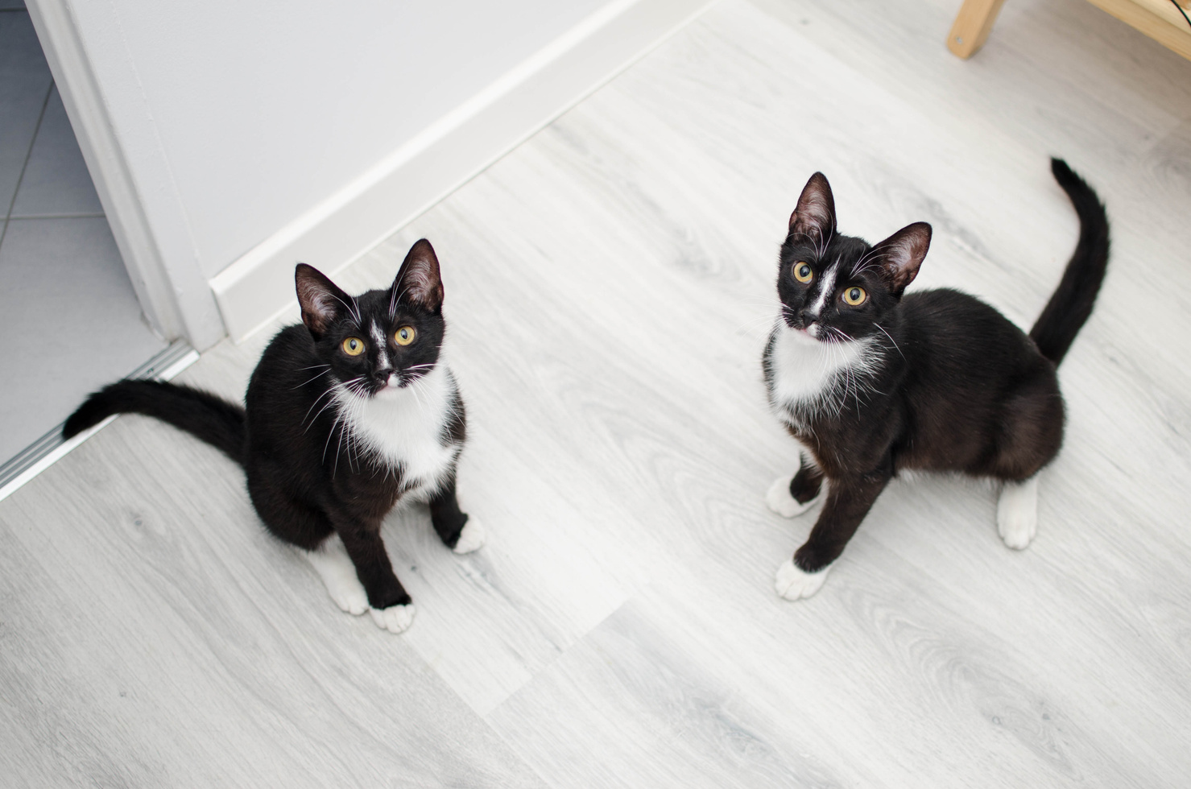
Opowiadanie historii
to proces wymagający zaangażowania narratora
i słuchacza jednocześnie

Slide 5
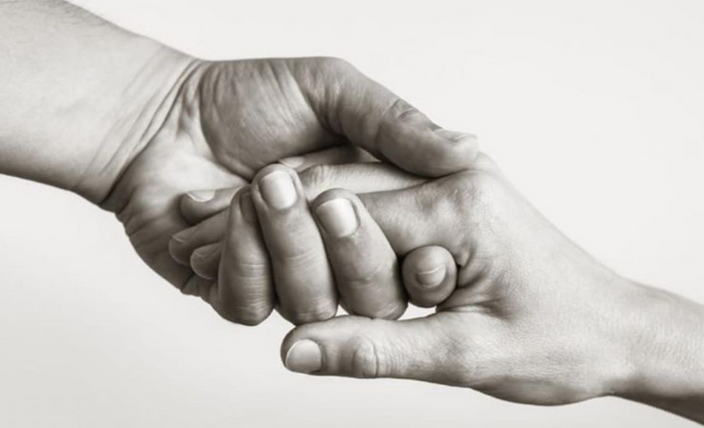


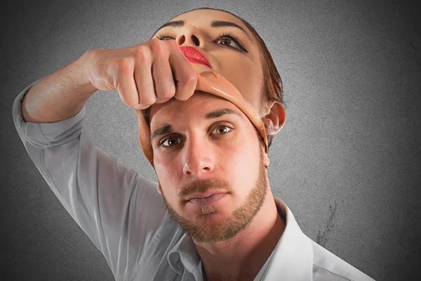
Zasady tworzenia dobrej opowieści:
  BUDOWANIE WIĘZI
  EMOCJE
  AUTENTYCZNOŚĆ

Slide 6

PLAN OPOWIEŚCI NR 1
WPROWADZENIE
ROZWÓJ
ZAKOŃCZENIE
Przedstawienie bohatera
i jego problemu
Podejmowanie starań rozwiązania problemu przez bohatera
Rozwiązanie problemu
i zakończenie

Slide 7
PLAN OPOWIEŚCI NR 2
NIEUDANA PRÓBA ROZWIĄZANIA PROBLEMU
POCZĄTEK
PROBLEM
ROZWIĄZANIE PROBLEMU
ZAKOŃCZENIE

Slide 8
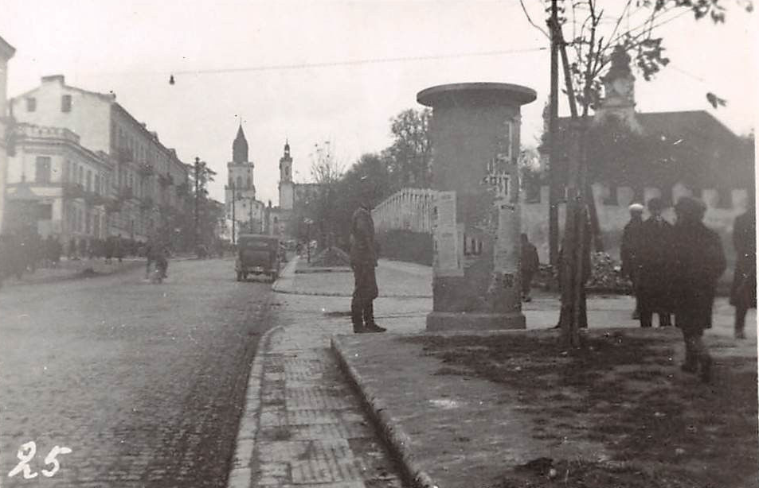
Posłuchajcie pewnej historii

Slide 9

Analiza przedstawionej przez prowadzącego warsztaty historii

Slide 10
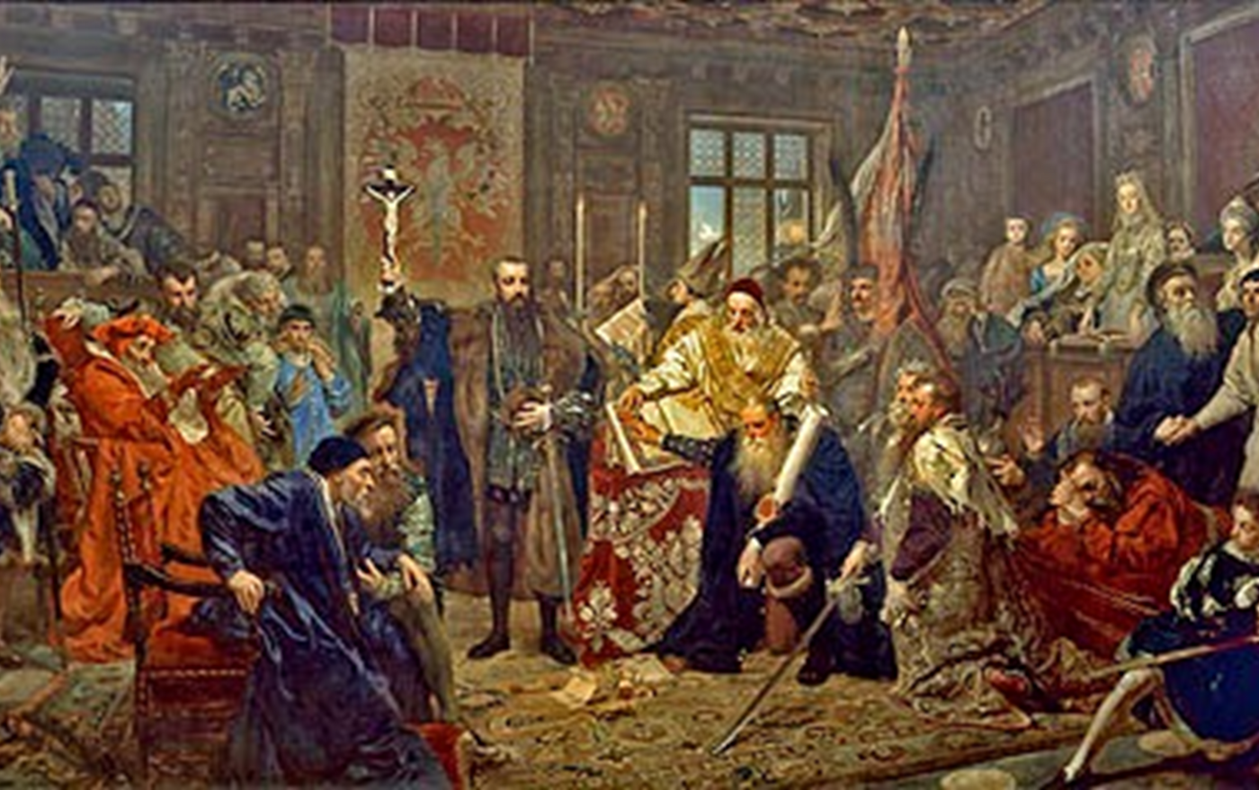
Unia Lubelska 1569
KONTEKST
BOHATEROWIE
PRZEBIEG WYDARZEŃ

Slide 11
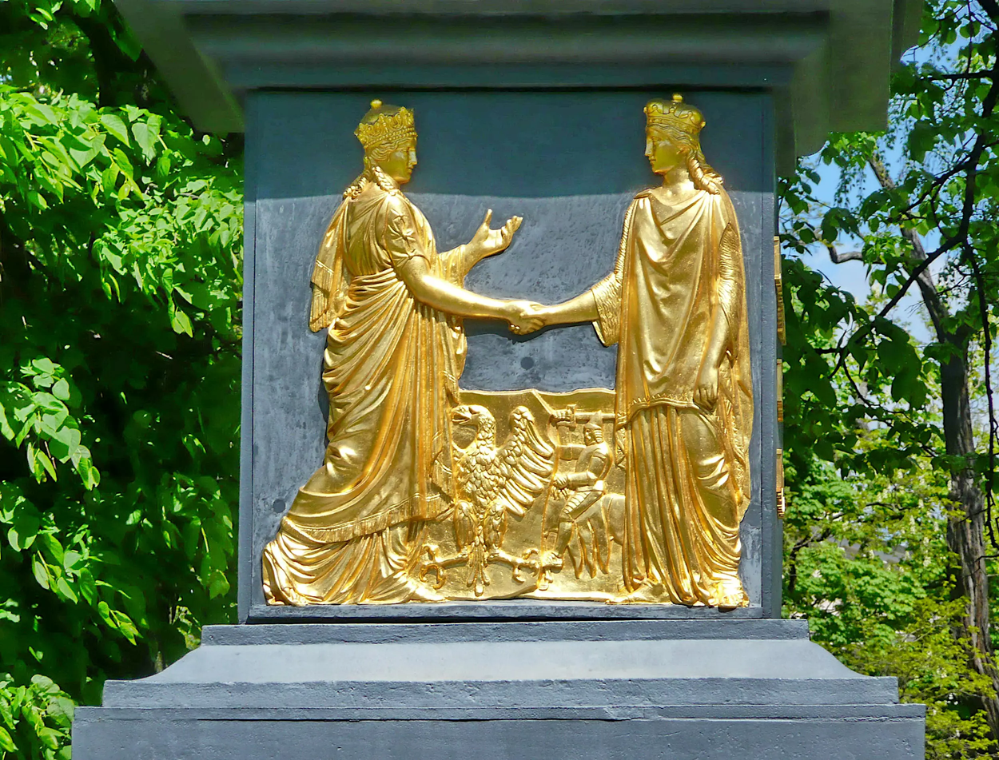
Kontekst
FAZA 1
FAZA 2
FAZA 3
FAZA 4
FAZA 5
Zanim doszło do powstania Unii lubelskiej podejmowano próby zbliżenia poprzez między innymi przeprowadzenie unifikacji ustrojowej i administracyjno-prawnej obydwu państw.
W 1551 powołano specjalną komisję, która zajęła się nowelizacją I Statutu Litewskiego z 1529 pod kątem reformy ustrojowej, zbliżającej Wielkie Księstwo Litewskie do Królestwa Polskiego.
Oba sejmy, począwszy od 1551 wysyłały wzajemnie swoich delegatów. Zwołany w Warszawie w listopadzie 1563 sejm koronny, na którym obecnych było 28 delegatów Litwy, zajął się sprawą zawarcia nowej unii polsko-litewskiej.
Na sejmie tym 12 lutego 1564 Zygmunt August scedował na Koronę Królestwa Polskiego dziedziczne prawo Jagiellonów do władania Wielkim Księstwem Litewskim. Miało to ułatwić przyszłą elekcję władcy, połączonego już państwa.
W 1565 Zygmunt August ustanowił sejmiki powiatowe, a w 1566 zatwierdził II Statut Litewski, w którym zrzekał się części swoich kompetencji na rzecz sejmu litewskiego, czym upodobnił go do sejmu koronnego.

Slide 12
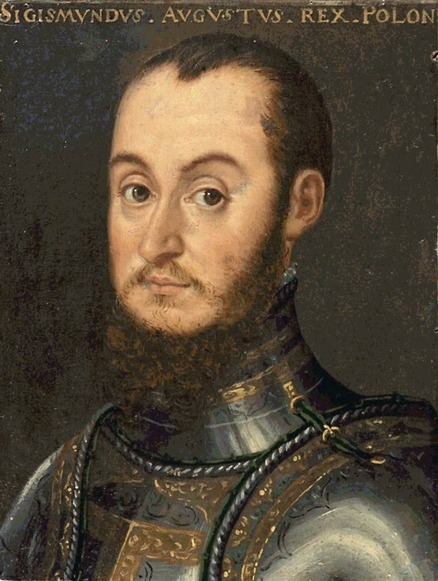
Bohaterowie
1
2
3
4
5
6
7
ZYGMUNT AUGUST
STANISŁAW HOZJUSZ
FILIP PADNIEWSKI
MIKOŁAJ SIENICKI
MIKOŁAJ RADZIWIŁŁ
KRÓLOWA BARBARA
ROMAN SANGUSZKO

Slide 13
Przebieg wydarzeń
PRZYCZYNY UNII LUBELSKIEJ
SEJM W LUBLINIE – POLITYCZNE WIZJE UNII
NOWY WSPÓLNY WRÓG
OBRADY SEJMU
INICJATYWA SZLACHTY POLSKIEJ
WYJAZD LITWINÓW
ZMIANY NA LITWIE
KRÓL ZYGMUNT II AUGUST
UCHWALENIE UNII

Slide 14



Praca w grupach
GRUPA 1
GRUPA 2
GRUPA 3

Slide 15
KARTA PRACY 1/5
TWORZENIE WŁASNEJ OPOWIEŚCI O MAŁEJ OJCZYŹNIE METODĄ STORYTELLINGU
Początek
Przedstaw swoją małą ojczyznę, bohatera i kontekst, opisz dlaczego jest ważny w Twojej opowieści. Pamiętaj, że już w tym momencie musisz wiedzieć jak zakończy się to opowiadanie i co chcesz nim powiedzieć swoim słuchaczom.
Twoje notatki

Slide 16
KARTA PRACY 2/5
TWORZENIE WŁASNEJ OPOWIEŚCI O MAŁEJ OJCZYŹNIE METODĄ STORYTELLINGU
Przedstaw problem z jakim boryka się przedstawiony przez Ciebie bohater twojej małej ojczyzny i opisz dlaczego jest on dla niego tak znaczący (Ty też możesz być tym bohaterem).
Problem
Twoje notatki

Slide 17
KARTA PRACY 3/5
TWORZENIE WŁASNEJ OPOWIEŚCI O MAŁEJ OJCZYŹNIE METODĄ STORYTELLINGU
Nieudana próba rozwiązania problemu
Opisz pierwszą
i nieudaną próbę poradzenia sobie przez bohatera z problemem z jego jednostkowej perspektywy. Opisz co czuł bohater w tamtej chwili i jak ta porażka na niego wpłynęła.
Twoje notatki

Slide 18
KARTA PRACY 4/5
TWORZENIE WŁASNEJ OPOWIEŚCI O MAŁEJ OJCZYŹNIE METODĄ STORYTELLINGU
Rozwiązanie problemu
Opisz sytuację, która doprowadziła do rozwiązania problemu zwracając szczególną uwagę na elementy mogące wzbudzić wzruszenie.
Twoje notatki

Slide 19
KARTA PRACY 5/5
TWORZENIE WŁASNEJ OPOWIEŚCI O MAŁEJ OJCZYŹNIE METODĄ STORYTELLINGU
Zakończenie
Zakończ opowiadanie jakimś wnioskiem, który będzie miał znaczenie dla Twoich słuchaczy.
Twoje notatki

Slide 20
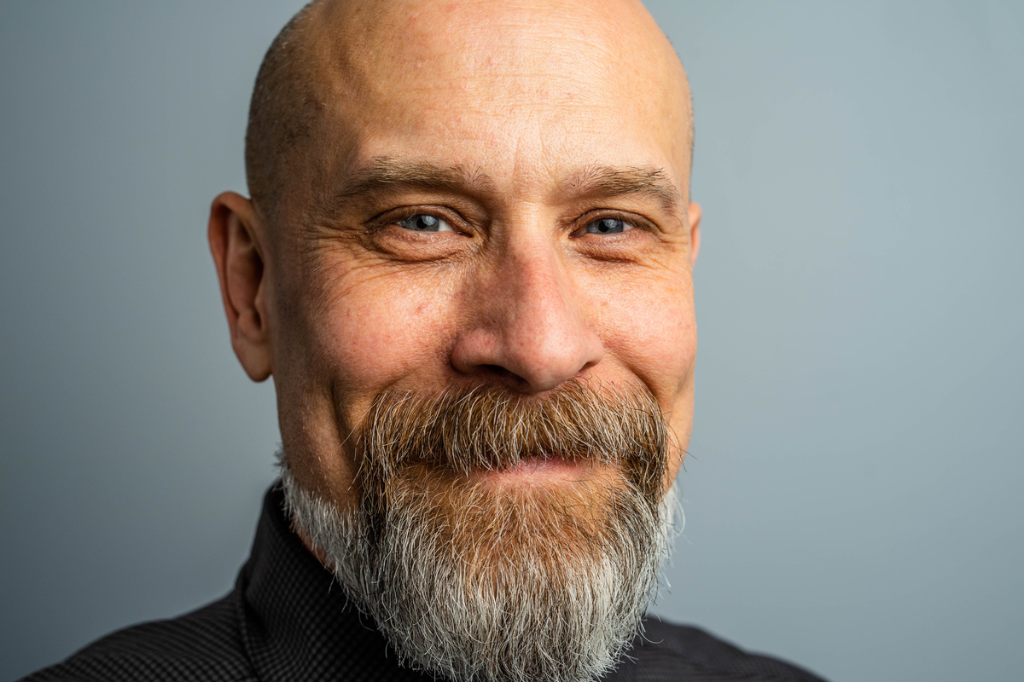
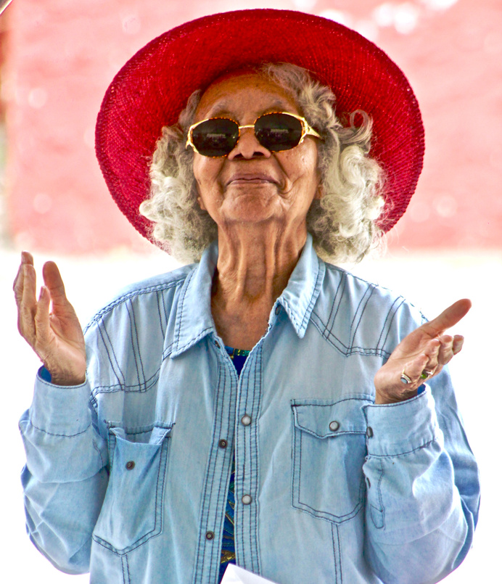

PREZENTACJA HISTORII
O UNII LUBELSKIEJ
Mateusz
Krystyna
Hanna

Slide 21
KARTA DO GŁOSOWANIA
TWORZENIE WŁASNEJ OPOWIEŚCI O MAŁEJ OJCZYŹNIE METODĄ STORYTELLINGU
Imię i nazwisko opowiadającego
PUNKTACJA OD 1 DO 10,
GDZIE 1 OZNACZA NIE PODOBAŁO MI SIĘ A 10 BARDZO MI SIĘ PODOBAŁO
Uzasadnienie

Slide 22
Powtórzenie zasad opowiadania
o małej ojczyźnie metodą storytellingu
Nieudana próba rozwiązania problemu
Początek
Problem
Rozwiązanie problemu
Zakończenie

Slide 23
Dziękuję za uwagę

